Slide 1
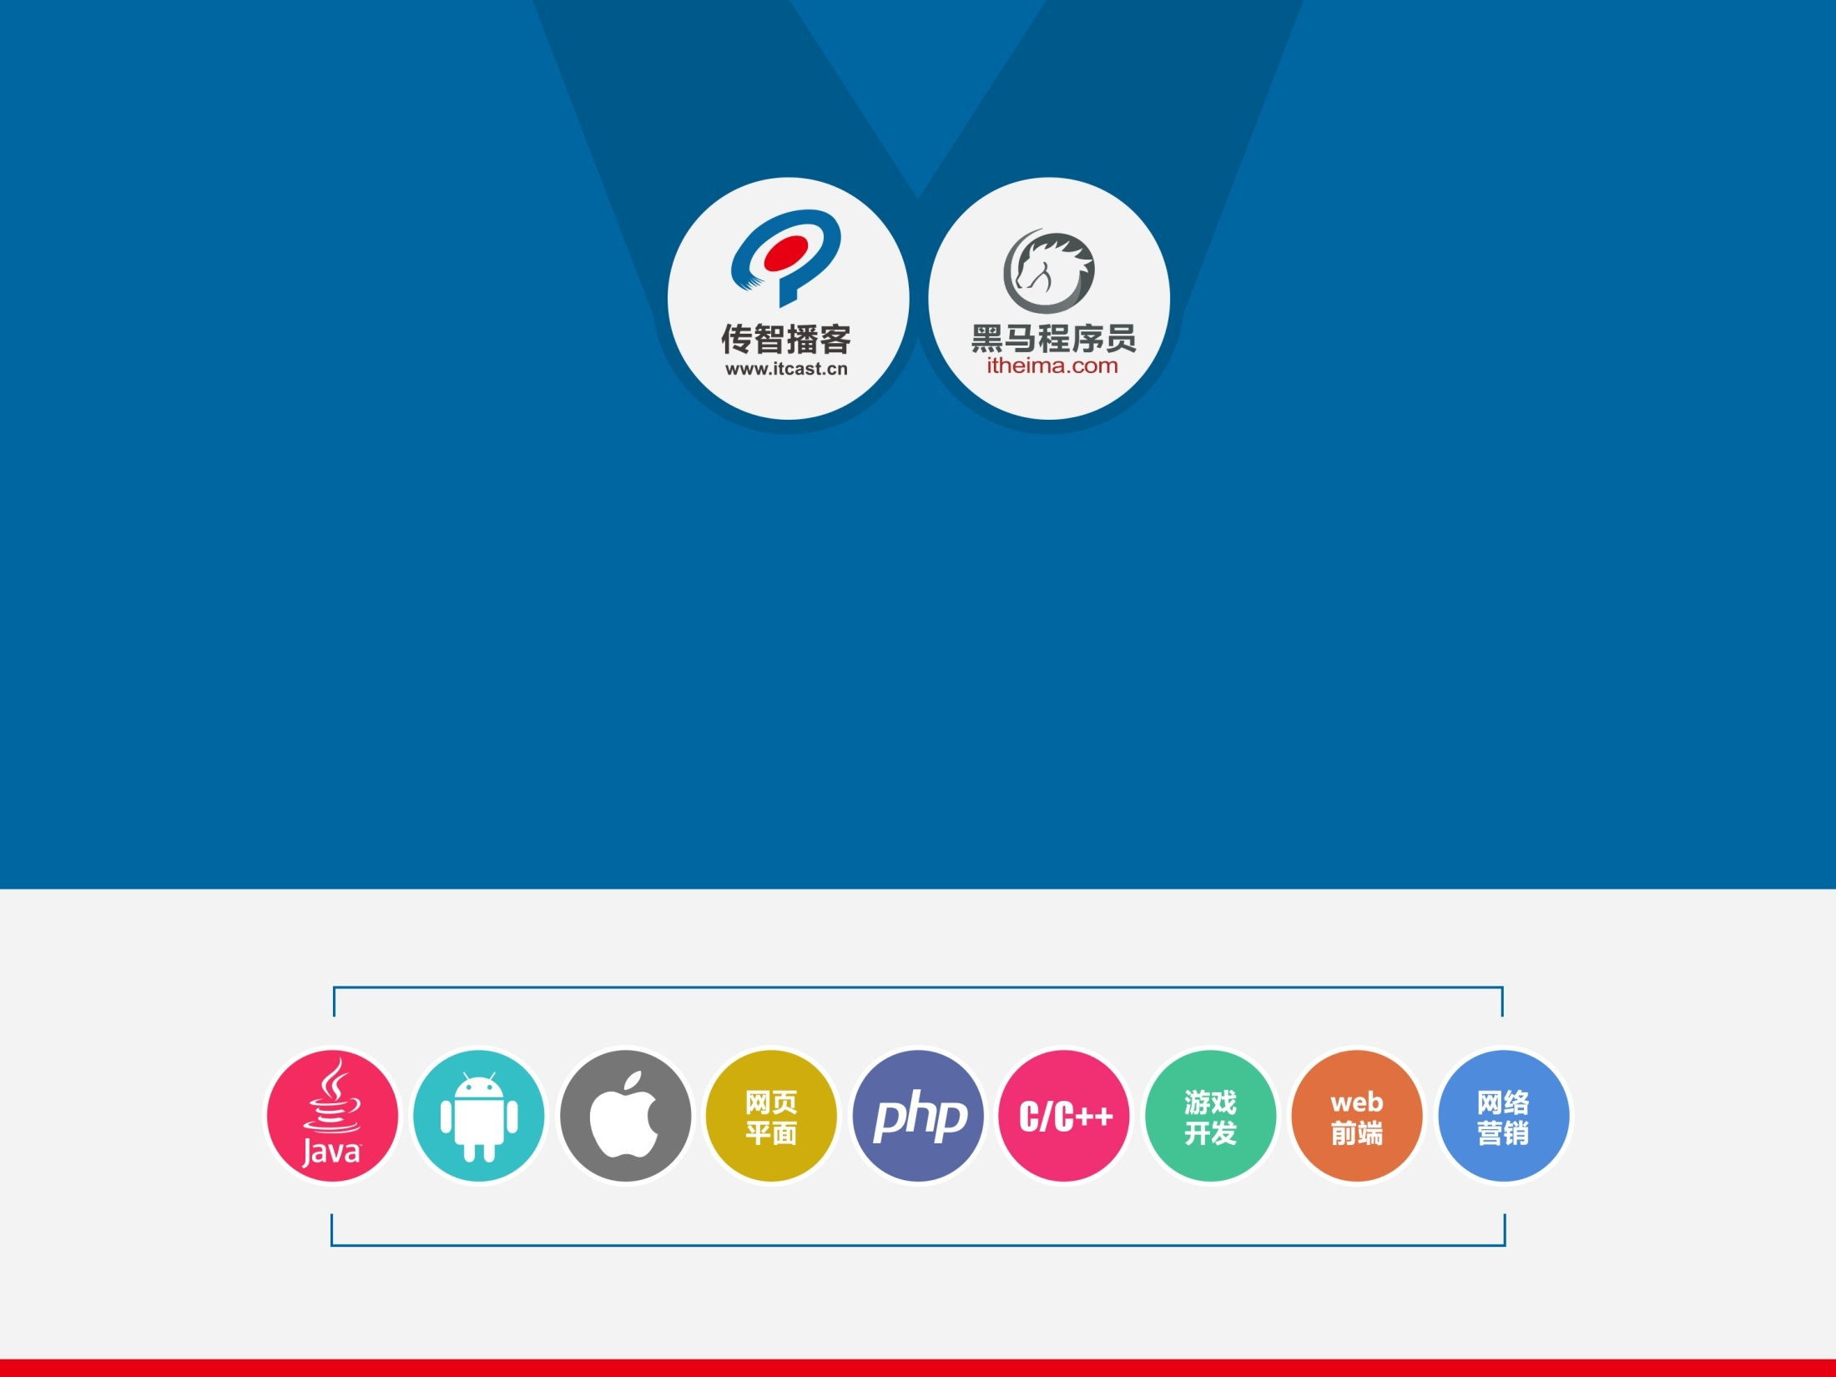
单例模式

Slide 2
设计模式需要用到的js高级知识复习

Slide 3
高阶函数终结篇

Slide 4
复习高阶函数
前面我们其实已经大量的使用了高阶函数
到目前为止，高阶函数必须用到炉火纯青的地步。
熟到什么程度，熟透，熟烂。
高阶函数虽然属于js中的高级内容，但是其相对设计模式，属于基础必备核心重点知识。
同时中高级js人员必须掌握的最重要的知识之一

Slide 5
同学进展到这里，就不能只是js 入门，必须达到中高级水平，即使实战达不到，但是你们的理论水平必须达到中高级。
实践能力需要时间，需要项目

Slide 6
定义
高阶函数（higher-order function）
如果一个函数接收的参数为或返回的值为函数，那么我们可以将这个函数称为高阶函数。
。

Slide 7
最简单的高阶函数

Slide 8
最简单的高阶函数
function FirstGaojie(fn){
fn();
}
function simple()
{
  alert('123');
}
FirstGaojie(simple);
FirstGaojie(function(){
alert("利用隐藏函数");
});

Slide 9
最简单的包含参数的高阶函数
function SecondGaojie(a,b,fn){
fn(a,b);
}
function simple(a,b)
{
alert(a+b);
}
SecondGaojie(40,50,simple);
SecondGaojie(4,5,function(a,b){alert( a+b)});

Slide 10
最简单的返回函数的高阶函数

Slide 11
//最简单的返回函数的高阶函数
//其重要性和地球即将毁灭一样重要，必须引起重视
//下面我们从简单的开始讲起
//赋值方式也及其重要 -- 必须带个小括号
function Gaojie()
{
return function(){alert('最简单的返回函数的高阶函数');}
}
var test = Gaojie();
test();

Slide 12
//返回的函数包含参数
function Gaojie2(a,b)
{
return function(){alert(a+b)};
}
var test2 = Gaojie2(4,5);
test2();

Slide 13
高阶函数应用
回调函数

Slide 14
回调函数
毫不扩展的说，整个js似乎到处都是回调函数
  事件是回调函数
  Ajax是回调函数
  所有涉及到异步通信的几乎都是回调函数（比如node.js）

Slide 15
回调函数原理：
我现在出发，到了通知你”
这是一个异步的流程，“我出发”这个过程中（函数执行），“你”可以去做任何事，“到了”（函数执行完毕）“通知你”（回调）进行之后的流程

Slide 16
高阶函数常用场景1 – 回调函数
function callback(value){
alert(value);
}
function funcTest(value,f)
//f实参检测，检查f是否为函数
if(typeof callback==='function'){
f(value);
}
}
funcTest('1',callback); //1

Slide 17
案例 -- ajax
由于前面ajax封装已经讲过回调函数。
这里直接再次强化该案例，演示该案例，无需其他案例。

Slide 18
高阶函数应用2 dom事件

Slide 19
高阶函数常用场景2 - DOM元素事件定义
var btnClick=document.getElementById("myBtn");
//测试环境为FireFox
btnClick. addEventListener("click",function(e){
alert("I’m a button!");
//I’m a button
},false);

Slide 20
高阶函数应用3
循环中分离做什么
简单的解耦和

Slide 21
使用场景– 循环语句
function forEach(array,func)
{
for(var i = 0; i < array.length; i++){
func(array[i]);
}
}
var a = ["a","b","c"]; forEach(a,function(obj){alert(obj);});

Slide 22
高阶函数应用4
重载和多态

Slide 23
案例 高阶函数实现多态
//Number类型相加
function addInt(a,b){
return parseInt(a)+parseInt(b);
}
//String类型相加
function addString(a,b){
return a.toString()+ b.toString();
}
function add(type){
if(type==="string"){
return addString;
}else{
return addInt;
}
}
var data1=add("string")("1","2"); //12
var data2=add("int")("1","2"); //3
示例实现了一个String类型相加与Number类型相加的分离。
调用add函数如果输入参数为"string"时,输出一个字符串拼接函数;如果输入参数为"int"则输出数字相加函数。

Slide 24
闭包终结篇

Slide 25
基础用法
框架设计 - 封装私有公有

Slide 26
This最终总结

Slide 27
作为普通函数调用
普通函数内部this指向全局

Slide 28
作为对象的方法调用
This表示当前对象

Slide 29
构造函数

Slide 30
argument终结篇

Slide 31
callee

Slide 32
callee
返回正被执行的 Function 对象，也就是所指定的 Function 对象的正文.
callee是arguments 的一个属性成员，它表示对函数对象本身的引用
一般用于匿名函数的递归或者保证函数的封装性，减少污染

Slide 33
包含污染的递归
var fn=function(n){
if(n>0) return n+fn(n-1);
return 0;
}
alert(fn(10))
函数内部包含了对自身的引用，函数名仅仅是一个变量名，在函数内部调用即相当于调用
一个全局变量，存在一定的污染，不能很好的体现出是调用自身，这时使用callee会是一个比较好的方法

Slide 34
var fn=(function(n){
if(n>0) return n+arguments.callee(n-1);
return 0;
})(10);
alert(fn)
这样就让代码更加简练。又防止了全局变量的污染。

Slide 35
用法1 验证形参，实参是否一致
arguments.length==arguments.callee.length

Slide 36
完整代码
function calleeLengthDemo(arg1, arg2) {
if (arguments.length==arguments.callee.length) {
window.alert("验证形参和实参长度正确！");
return;
} else {
alert("实参长度：" +arguments.length);
alert("形参长度： " +arguments.callee.length);
}
}

Slide 37
用法2 递归
//递归计算
var sum = function(n){
if (n <= 0)
return 1;
else
return n ＋arguments.callee(n - 1)
}

Slide 38
用法3

Slide 39
Call apply终结篇

Slide 40
地位：核心
函数式编程比用，框架必用，设计模式必用
本身就是一个很好的设计模式
解耦和神器之一

Slide 41
这两个方法基本上是一个意思，
区别在于 call 的第二个参数可以是任意类型，而apply的第二个参数必须是数组，也可以是arguments

Slide 42
核心用法
扩充作用域或者功能 –本质-改变this指向
window.color = "red";
var o = { color: "blue" };
function sayColor() {
alert(this.color);
}
sayColor(); //red sayColor.call(this); //red
sayColor.call(window); //red
sayColor.call(o); //blue
当运行sayColor.call(o)时，函数的执行环境就不一样了，因为此时函数体内的this对象指向了o，于是就显示的是“blue”。
使用call或apply()来扩充作用域的最大好处，就是对象不需要与方法有任何耦合关系。

Slide 43
Call apply用法– 函数
二者功能一样，都是用来替换对象方法
function add(a,b)
{
alert(a+b);
}
function sub(a,b)
{
alert(a-b);
}
add.call(sub,3,1);
这个例子中的意思就是用 add 来替换 sub
add.call(sub,3,1) == add(3,1)
所以运行结果为：alert(4);
注意：js 中的函数其实是对象，函数名是对 Function 对象的引用
call 的意思是把 animal 的方法放到cat上执行，原来cat是没有showName() 方法，现在是把animal 的showName()方法放到 cat上来执行，所以this.name 应该是 Cat

Slide 44
用法 对象
function Animal(){
this.name = "Animal";
this.showName = function(){
alert(this.name);
}
}
function Cat(){
this.name = "Cat";
}
var animal = new Animal();
var cat = new Cat();
//通过call或apply方法，将原本属于Animal对象的showName()方法交给对象cat来使用了。
//输入结果为"Cat"
animal.showName.call(cat,",");
//animal.showName.apply(cat,[]);

Slide 45
用法3 继承
function Animal(name){
this.name = name;
this.showName = function(){
alert(this.name);
}
}
function Cat(name){
Animal.call(this, name);
}
var cat = new Cat("Black Cat");
cat.showName();
Animal.call(this) 的意思就是使用 Animal对象代替this对象，那么 Cat中不就有Animal的所有属性和方法了吗，Cat对象就能够直接调用Animal的方法以及属性了.
备注：
这里的继承只是拥有了父辈的方法和方法，但是自己要是扩充的话还需要结合原型

Slide 46
用法4 - 多重继承
function Class10()
{
this.showSub = function(a,b)
{
alert(a-b);
}
}
function Class11()
{
this.showAdd = function(a,b)
{
alert(a+b);
}
}
function Class2()
{
Class10.call(this);
Class11.call(this);
}

Slide 47
补充
如果第一个参数是null，那么this将指向全局对象(global object)
// define a function
var sayHi = function (who) {
return "Hello" + (who ? ", " + who : "") + "!";
};
// apply a function
sayHi.apply(null, ["hello"]); // "Hello, hello!"
This指向window，相当于给windows添加一个方法

Slide 48
链式访问

Slide 49
jQuery中的链式访问
使用过jQuery框架的读者，都会对jQuery简洁的语法、灵巧的用法赞叹不已，其中一个最大亮点就是jQuery的链式语法。

Slide 50
定义
所谓的“链式”：是指调用一个对象的方法后返回的是这个对象自身，也就是返回this，因此可以进行链式调用。

Slide 51
getElement('box').
move(350, 150).
width(100).height(100).
color('red').
border('10px outset').
padding('4px').
appendText("使用链式语法")

Slide 52
实现原理
实现方法的链式调用，只须让在原型中定义的方法都返回调用这些方法的实例对象的引用即可
也就是每个方法都以”return this”结束，这就会将调用方法的对象传递给链上的下一个方法

Slide 53
案例 链式访问案例

Slide 54
单例模式

Slide 55
理解单例模式

Slide 56
最简单却最难用的设计模式

Slide 57
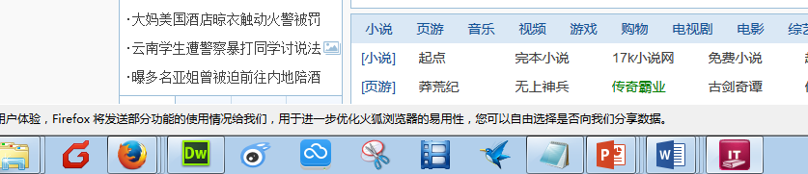

Slide 58
理论篇
整个程序只包含一个实例
保证一个类公有一个实例，并提供一个访问它的全局访问点。
也就是不管你new多少次，永远都指向同一个内存区间

Slide 59
用处 – 命名空间零污染
优点:节约内存(只有一个实例)
在 JavaScript 里，单例作为一个命名空间提供者，从全局命名空间里提供一个唯一的访问点来访问该对象。学习好单例模式，在开发中将能很好的控制命名空间，避免变量污染等。

Slide 60
使用场景举例
Web qq

Slide 61
Windows的Task Manager（任务管理器）就是很典型的单例模式（这个很熟悉吧），想想看，是不是呢，你能打开两个windows task manager吗？ 不信你自己试试看哦~

Slide 62
windows的Recycle Bin（回收站）也是典型的单例应用。在整个系统运行过程中，回收站一直维护着仅有的一个实例。

Slide 63
论坛、网站、CSDN、博客园等都有一种“在线用户人数”这一项功能，你是否知道这一功能是如何实现的，实现这个功能如果采用面向对象，每当有一个用户上线或者下线都会去实例化一个该对象，然后，像数据库或文件中插入删除数据，这就是单例模式场景的一种应用。

Slide 64
购物车

Slide 65
微博或者空间配置对象：背景，背景音乐，漂浮物

Slide 66
哪些情况不要用单例
Word文档允许多个
浏览器多个网页
Qq 弹出窗口允许多个---多个人同时聊天

Slide 67
反单例模式

Slide 68
单例模式
设计模式第一个模式
为学习MVC service做铺垫

Slide 69
Js 实现方式

Slide 70
传统单例模式的特点就是利用私有构造函数来保证只有一个实例，使所有地方调用都是同一个实例对象。
然而js是允许全局变量的，所以js中不用单例模式也能实现设计模式中的单例。
但是我们讲过，代码是最不重要的，关键是理解为什么这么做。单例适用于哪些场景。

Slide 71
字面量
字面量天生就是一个单例
高级语言实现很复杂
<script>
var singleton = {
attr : 1,
method : function(){ return this.attr; }
}
var t1 = singleton ;
var t2 = singleton ;
alert(t1===t2);
</script>

Slide 72
字面量方式存在的缺点
字面量实现方式即使不用也占用内存，延迟方式，当调用 getInstance的时候才分配内存，如果你的单例对象非常复杂，则建议用延迟模式或者称惰性加载

Slide 73
字面量实现变体 – 延迟实例模式 惰性加载
所谓惰性加载，也就是先定义，然后在某个地方才创建对象
var ShoppingCar = (function(){
var instantiated;
function init(){
return {
addProduct: function(product){ },
}
return {
getInstance: function(){
if (!instantiated) {
instantiated = init();
}
return instantiated;
}
};
})();

Slide 74
第三种实现方式
单例模式只要保证有单一实例就可以了，
我们还可以将实例化工作封装起来
function Construct(){
// 确保只有单例
if( Construct.unique !== undefined ){
return Construct.unique;
}
// 其他代码
this.name = "NYF";
this.age="24";
Construct.unique = this;
}
var t1 = new Construct() ;
var t2 = new Construct() ;
alert(t1 === t2);

Slide 75
